Slide 1










SooJooB
수 줍
나의 건강과 지구의 건강을 함께!
공통 프로젝트
유상진 컨설턴트님
구미 2반 10팀
프리지아
Notes:
안녕하세요. 저는 쓰레기 줍깅 어플리케이션 수줍을 소개해드릴 팀장 이재영 입니다.
저희 팀 프리지아는 지구의 건강과 나의 건강을 함께 지키자! 라는 슬로건으로 수줍(Soojoob)어플리케이션을 개발했습니다.
목차 보시겠습니다.

Slide 2






SOOJOOB
목차 소개
목차
01
02
기획 배경
서비스 소개
문제 인식 & 원인 분석
해결 방안
프로젝트 소개
주요기능
03
04
산출물
프로젝트 마무리
시연
설계 문서
기대 효과
향후 계획
개발환경 및 기술
팀원소개 및 프로젝트 후기
Notes:
기획 배경, 서비스소개, 산출물, 프로젝트 마무리로 나눠서 소개하겠습니다.

Slide 3





SOOJOOB
01 기획 배경
01
기획 배경
문제 인식 & 원인 분석
해결 방안
Notes:
먼저 기획배경 입니다.

Slide 4







01 기획 배경
문제 인식 & 원인 분석
해양 쓰레기 문제
바다로 흘러들어가는 쓰레기들
241
173
156
75
109
음식
포장지
담배
꽁초
병뚜껑
비닐
PET
플라스틱 병뚜껑
플라스틱
배달 포장용기
일회용
포장비닐
플라스틱 병
담배필터
미세플라스틱
단위: 10,000개
* 출처 : 환경보호단체 Ocean Conservancy
Notes:
여러분 길을 다니시면서 길가에 쓰레기가 얼마나 있는지 보신적 있으신가요? 담배꽁초부터 마스크, 일회용 커피컵 등 수많은 쓰레기들이 장마철에 빗물을 타고 하천으로, 바다로 유입되고 있습니다.
이런 해양쓰레기들은 대부분이 플라스틱 재질에다 물에 잘 뜨는 성질이며 크기가 작아서 바다생물들이 쉽게 삼킨다는 문제를 가지고 있습니다.
그리고 바다를 떠다니면서 서서히 분해되게 되고 수많은 미세 플라스틱이 되어 다시 우리의 식탁으로 돌아오게 됩니다.

Slide 5
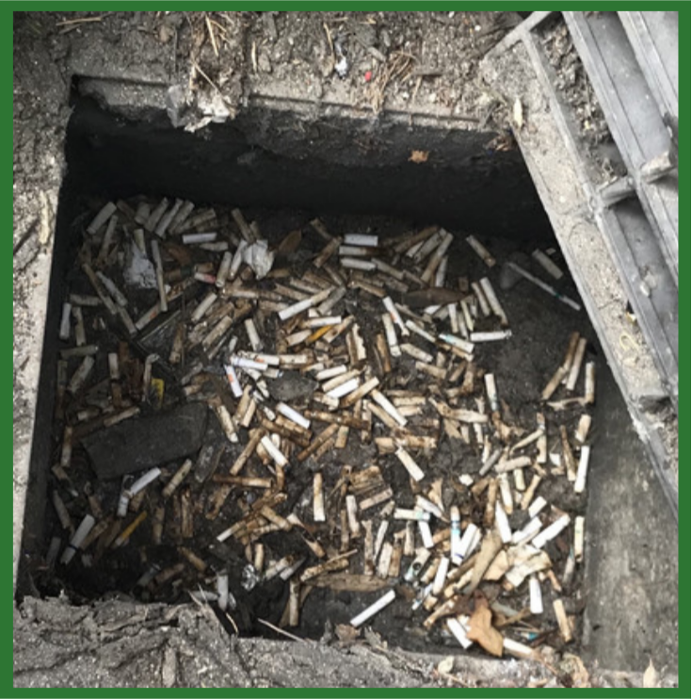
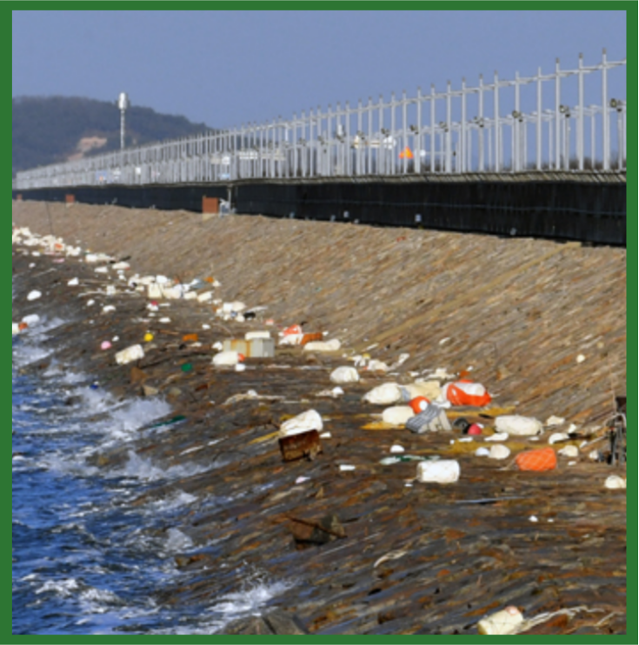
01 기획 배경
문제 인식 & 원인 분석
빗물받이를 막는 쓰레기들
길에 보이는 쓰레기들이
빗물을 타고 바다로
Notes:
그런데 이러한 쓰레기들이 그냥 바다로 들어가는 것이 아니라 빗물받이들을 꽉 막아서 이번 폭우때와 같이 홍수의 주범이 되기도 합니다. 관련 뉴스 보시겠습니다.

Slide 6
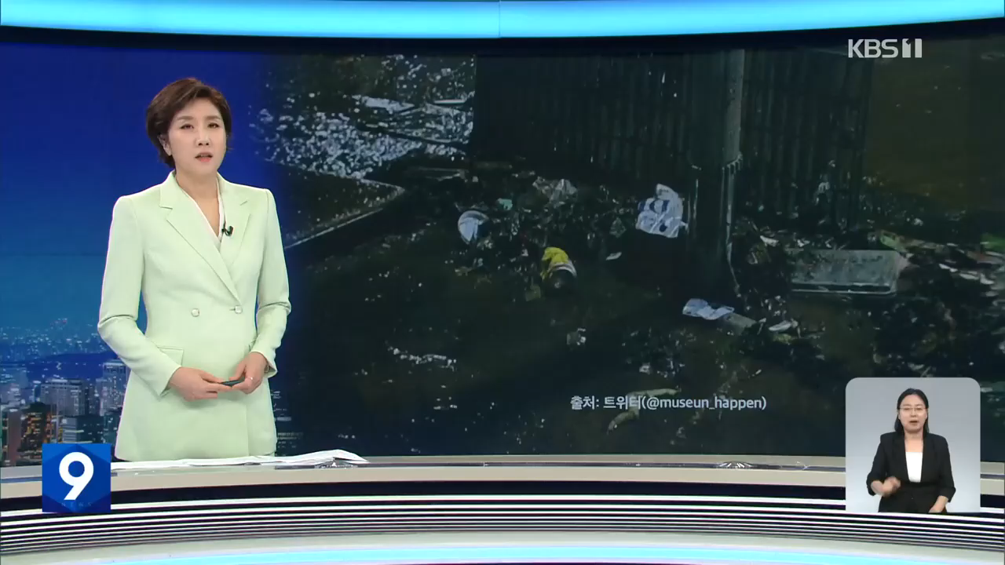
01 기획 배경
문제 인식 & 원인 분석
* Youtube KBS News (22. 08. 12)
Notes:
(영상 재생)
지난주인 8월 12일 KBS 뉴스의 일부를 가져와 봤습니다.
방금 뉴스와 같이 쓰레기가 흘러 들어가기 전에 빗물받이를 막아서 큰 피해로 이어진다는 사실을 이번 폭우를 통해서 추가로 알게 되었습니다.
길가의 쓰레기가 해양 쓰레기 되어서 발생하는 문제는 장기적으로 우리 식탁으로 돌아오는 피해인 반면
이번 폭우로 인한 홍수피해는 즉각적으로 다가오는 피해이기 때문에 더욱 와 닿는 것 같습니다.
그래서 길가의 쓰레기를 깨끗하게 치우면 쉽게 해결되는 문제인데, 여기서 의문점이 생깁니다.
길가의 쓰레기를 치우는 담당이 누구신지 다들 아십니까?

Slide 7



01 기획 배경
문제 인식 & 원인 분석
부족한 환경미화원의 수
업무에 따라 나뉘는 환경미화원, 그런데
01
업무량 과다
가로환경미화원이 주로 우리가 생각하는 환경미화원.
도로 청소 뿐만 아니라 계절별로 추가적인 업무가 있어 어려움 존재.
개인별 담당 구역이 넓다.
02
인력부족
정부에서 매년 인구수, 유동인구 계산하여 환경미화원 숫자를 산정.
즉각적인 인력충원이 어려움.
정보 출처 - 낯설지만 친숙한 이름, 가로환경미화원
(참여와혁신 17.08.14 기사)
Notes:
네 바로 환경미화원입니다.
저도 이렇게 길이 지저분한데 환경미화원분들은 무엇을 하는건가? 의문을 가져서 조사를 해봤습니다.
저희가 일반적으로 생각하는 미화원은 맨 왼쪽의 가로환경미화원인데요.
단순 도로 청소 뿐 아니라 계절별로 봄에는 벚꽃잎, 가을은 낙엽, 겨울은 제설 등의 추가업무가 있고
개인별 담당구역이 넓어서 큰 쓰레기들을 위주로 작업을 하다보니 세세하고 깨끗한 청소가 어렵다고 합니다.
그래서 환경미화원들은 인력부족을 이유로 증원요청을 하는데도 정부에서는 산정된 인원수에 따라 편성했기 때문에 인력충원이 어렵다고 합니다.
그래서 저희는 이런 문제들을 해결하기 위해 많은 사람들이 쉽게 참여하여 달리기나 걷기를 하며 쓰레기를 줍는다는

Slide 8

01 기획 배경
해결방안
플로깅을 활성화 하자!
지구를 살리는데 개인의 노력을 더하면?!
01
플로깅이란?
조깅을 하면서 길가의 쓰레기를 수거하는, 체육활동과 자연보호활동이 합쳐진 개념을 의미하는 신조어. 스웨덴에서 2016년에 처음 시작.
스웨덴어 '줍다' 를 뜻하는 플로카 우프(Plocka Upp)와
영어 단어 조깅(jogging)이 합쳐졌다.
02
지속적인 활동을 유도
단순히 일정기간의 캠페인에서 그치는 것이 아니라
일상에서 언제나 참여할 수 있는 플로깅 플랫폼을 만들자!
Notes:
'플로깅' 에 주목 하였습니다.
플로깅이란 달리기나 조깅을 하며 쓰레기를 줍는다는 신조어인데,
스웨덴어 줍다를 뜻하는 플로카 우프와 영어단어 조깅이 합쳐져서 만들어졌습니다.
하지만 활성화된 플로깅 플랫폼이나 서비스가 없었고
플로깅이 유명한 헬스 앱 내 일정기간의 짧은 캠페인으로 그쳤던 경우가 많았습니다.
그래서 지속적인 활동이 가능한 플로깅 플랫폼이 필요하다고 느꼈고 서비스를 기획하게 되었습니다.

Slide 9




SOOJOOB
02 서비스 소개
02
서비스 소개
프로젝트 소개
주요기능
Notes:
그렇게 기획한 저희 서비스를 소개해드리겠습니다.

Slide 10








02 서비스 소개
프로젝트 소개
플로깅 앱 수줍!
나의 건강과 지구의 건강을 함께 지키자
부끄러운
길가
함께하는
바다
보호
버려진
쓰레기들
플로깅 어플
자연
수줍
수집(줍)하다
달리며
걸으며
지구
손'수줍'다
기록
Notes:
저희가 만든 서비스는 바로 플로깅 앱 “수줍” 입니다.
저희 서비스의 이름인 '수줍' 은 세가지 의미를 가지고 있는데요,
(클릭) '수줍'이라는 단어를 관통하는 부끄러운, 즉 보기 부끄러운 쓰레기들을
(클릭) 손'수줍'다,
(클릭) 쓰레기를 수집(줍)하다. 입니다

Slide 11

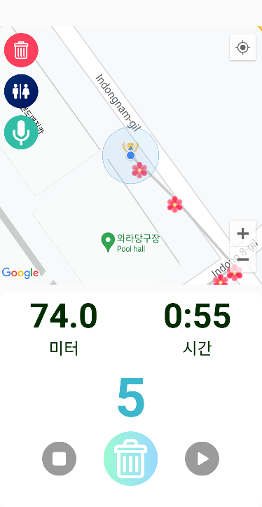
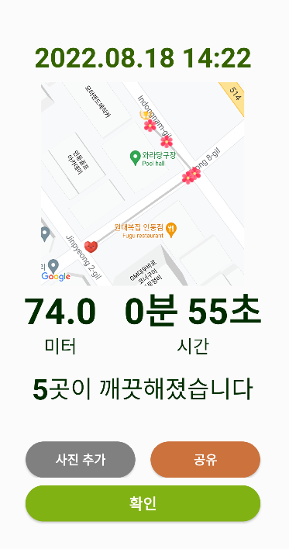
02 서비스 소개
주요기능
플로깅 기능
수줍의 핵심 컨텐츠! 기록 & 공유
01
카운팅, 마킹, 폴리라인
쓰레기를 주울 때 카운팅
주운 위치에 꽃이 피어나서 지도에 마킹
지나간 길은 폴리라인으로 경로 확인 가능
02
SNS 사진 공유
기록에는 마킹과 폴리라인이 된 지도 사진이 기본 연동
필요 시 유저가 커스텀한 사진으로 변경 가능
SNS 공유 기능
Notes:
다음으로는 주요기능 보여드리겠습니다.
저희 서비스의 메인기능인 플로깅 기능입니다.
하단 중앙의 휴지통 버튼을 누르면 플로깅을 시작하고
쓰레기를 주울 때 버튼을 누르면 쓰레기 갯수가 카운팅 됩니다.
카운팅한 위치에는 지도상에 꽃이 피어나서 마킹이 되고
지나간 길은 폴리라인으로 경로를 확인 할 수 있습니다.
그리고 활동한 지도사진을 SNS에 쉽게 공유할 수 있습니다.

Slide 12
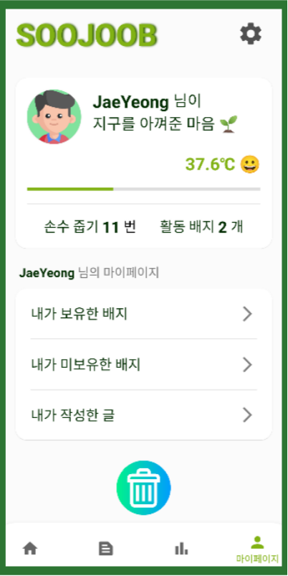
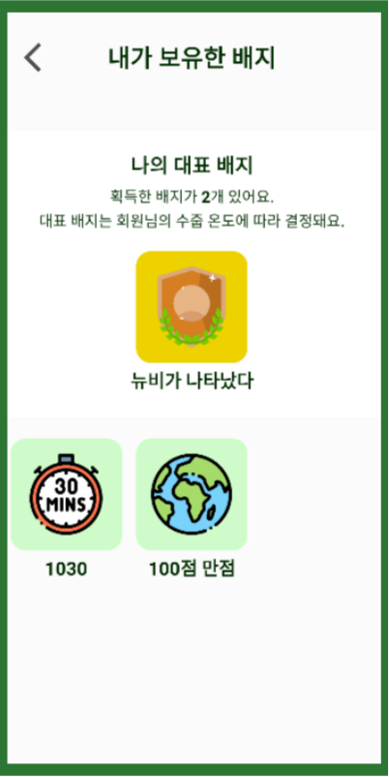
02 서비스 소개
주요기능
경험치 & 업적 배지
참여율을 UP UP
01
온도 경험치 시스템
활동 기록에 따라 온도 경험치 산정
36.5°C부터 100°C까지
02
업적 배지
특정한 조건을 달성 시 얻을 수 있는 뱃지 시스템
아직 획득하지 못한 뱃지를 노리고 도전하는 재미
Notes:
다음은 경험치와 업적 배지 기능입니다.
단순히 플로깅을 하면 지루하고 목표의식이 없기때문에
활동기록에 따라서 온도경험치를 산정하여 100도까지 올릴 수 있도록 하였고
특정한 조건을 달성 시 얻을 수 있는 배지 시스템을 만들어서 이용자들이 수집하는 재미를 느끼고 도전할 수 있도록 개발하였습니다

Slide 13
SOOJOOB
03 산출물
03
산출물
UCC
현장 시연
Notes:
이렇게 설명하니까 감이 잘 안오시죠? 영상으로 만나보시죠.
(재생)

Slide 14

03 산출물
UCC
Notes:
영상 잘 보셨나요?
모바일 앱인데 영상으로만 끝내면 아쉽겠죠, 현장에 나가 있는 저희 리포터를 불러서 연결해보겠습니다.

Slide 15
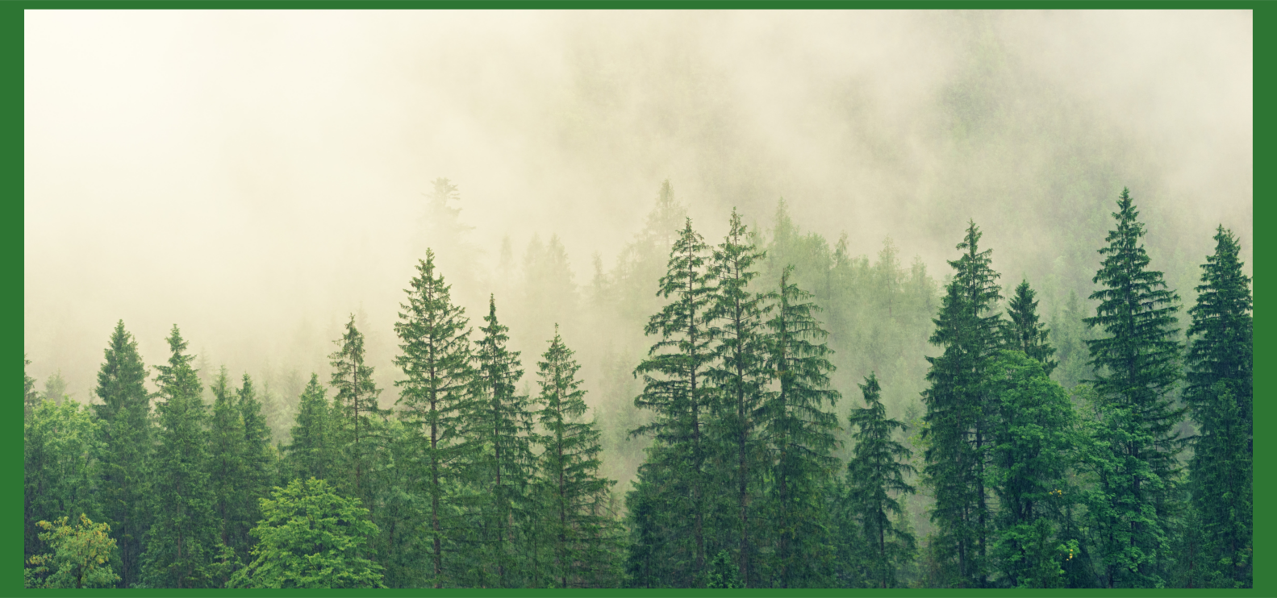
03 산출물
현장 시연
* 주요기능 라이브 시연 & UCC
Notes:
박한훈 리포터, 그곳 날씨가 좋은데요. 플로깅 한 번 해주시겠습니까?
네 박한훈 리포터 고생하셨습니다.

Slide 16
SOOJOOB
04 프로젝트 마무리
04
프로젝트 마무리
기대 효과
향후 계획
개발환경 및 기술
팀원 소개 및 프로젝트 후기
Notes:
이제 기대효과, 향후계획, 개발환경 및 기술, 팀원소개 및 프로젝트 후기를 소개하며 프로젝트를 마무리 해보겠습니다.

Slide 17







04 프로젝트 마무리
기대효과
기대효과
'수줍'하면 일어나는 변화!
01
02
03
선한
영향력
성취감
운동효과
수줍으로 나의 건강과 지구의 건강을 함께!
Notes:
첫번째로 저희 서비스를 이용하는 유저들은 일상속에서 환경문제를 개선하는데에 기여한다는 (클릭) 성취감을 느낄 수 있습니다.
두번째로는 달리기나 걷기에 쓰레기를 줍기 위해 허리를 굽혔다 폈다, 앉았다 일어났다 하는 움직임들이 추가되면서 (클릭) 더 높은 운동효’과’를 얻을 수 있습니다.
마지막 세번째로는 SNS공유를 통해 (클릭) 선한 영향력이 퍼져 이용자들이 점차 늘어나고 플랫폼이 활성화가 되면
평소 길에 보이는 작은 쓰레기들의 양이 감소 할 것이고 기획배경에서 보여드렸던 쓰레기 문제들도 점차 개선될 것입니다.

Slide 18



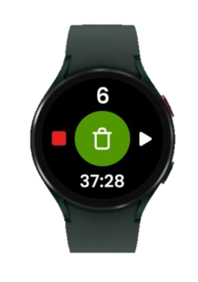






04 프로젝트 마무리
향후 계획
향후 계획
추가 개발 기능
쓰레기 분류
헬스 API
웨어러블 앱
그 외 기획했던 추가기능들도 고려하여 개발
Notes:
다음은 향후 계획입니다.
(클릭) 기록 상세페이지를 만들고 카운팅한 쓰레기를 분류해서 저장하는 기능과
(클릭) 헬스 API를 결합하여 걸음 수와 소모 칼로리를 알려주는 기능을 추가로 개발하려고 합니다.
(클릭) 마지막으로는 구현하지 못한 웨어러블 앱까지 추가로 개발해보려고 합니다.

Slide 19















04 프로젝트 마무리
개발환경 및 기술
개발환경 및 기술
서비스 개발에 사용된 기술
알아요!
56.2
0.7
Notes:
개발환경과 기술은 그림과 같은 기능들을 사용 했습니다.

Slide 20






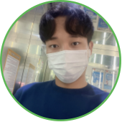


04 프로젝트 마무리
팀원 소개 및 프로젝트 후기
팀원 소개 및 프로젝트 후기
팀원들의 한 줄 소감
Back End
Front End
김다은
박찬석
스프링과 안드로이드와
많이 친해진거 같아요!
코틀린과 친해질 수 있는
소중한 경험이었습니다.
박민진
박한훈
새로운 것을 배우면서
성장할 수 있는 경험이였습니다.
모든 것이 처음이라 낯설었지만
후회없는 선택이었습니다.
홍석현
이재영
다양한 기술스택을 경험할 수 있는
좋은 기회였습니다.
시간이 부족해서 기획했던 기능들을
마저 구현하지 못해 아쉽습니다.
Notes:
마지막으로 저희 팀원들과 각각의 역할, 프로젝트 후기 한마디입니다.
백엔드에 다은님, 민진님, 석현님이 힘 써주셨고 프론트엔드에 찬석님, 한훈님, 그리고 제가 작업을 하였습니다.
다들 처음 접하는 안드로이드 네이티브앱 코틀린 프로젝트였지만 최선을 다해주셔서 감사하다는 말씀 전해드리고 싶고
6주간 고생한 저희 팀원들과 함께한 구미 2반 여러분, 그리고 컨설턴트님, 코치님, 프로님 정말 수고 많으셨습니다!(박수유도)

Slide 21

발표를 들어주셔서
감사합니다
나의 건강과 지구의 건강을 함께! 수줍!
공통프로젝트
유상진 컨설턴트님
구미 2반 10팀
프리지아
Notes:
이상으로 발표를 마치겠습니다. 나와 지구의 건강을 함께 ! “수줍” 이었습니다 감사합니다.

Slide 22
QnA
나의 건강과 지구의 건강을 함께! 수줍!
Notes:
저희 서비스에 대해 궁금하신 사항이나 건의사항이 있으시다면 말씀해주세요!

Slide 23



04 프로젝트 마무리
개발환경 및 기술
개발환경 및 기술
서비스 개발에 사용된 기술
알아요!
관심 없어요..
몰라요~
56.2
34.1
0.7
단위 : %
표와 관련된 문장 또는 말하고자 하는 핵심 내용을 입력해주세요
-
Notes:
개발환경과 기술은 그림과 같은 기능들을 사용 했습니다.

Slide 24








02 제목을 입력해주세요
09
Source
Source
A
B
C
D
E
1
2
3
1
2
3
4
5

